Slide 1

Физика
6
Класс
Тема:
Плотность и единицы плотности твердого тела. Методы оределения плотности по Беруни
и Хазину

Slide 2
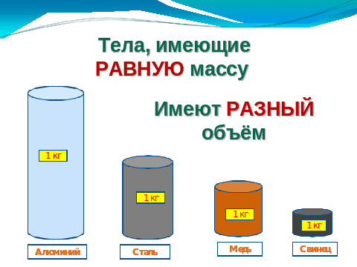
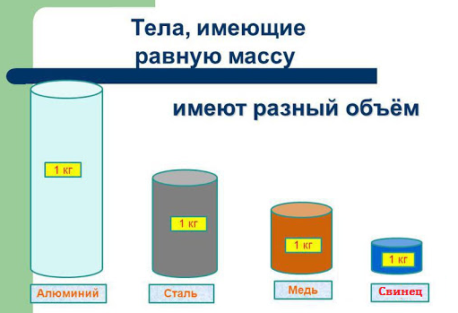

Slide 3
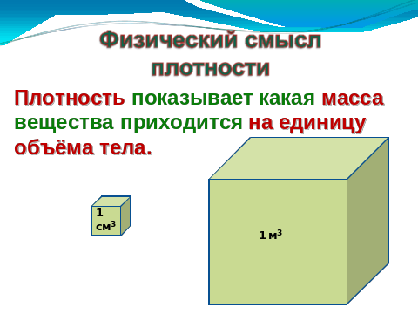

Slide 4
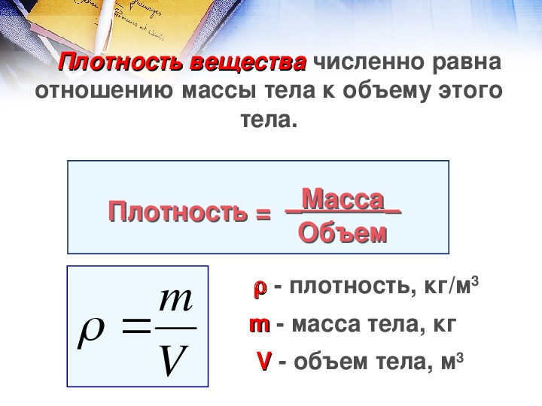

Slide 5
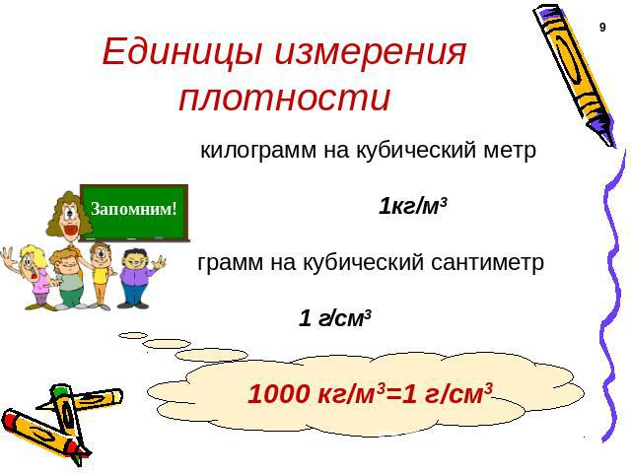

Slide 6
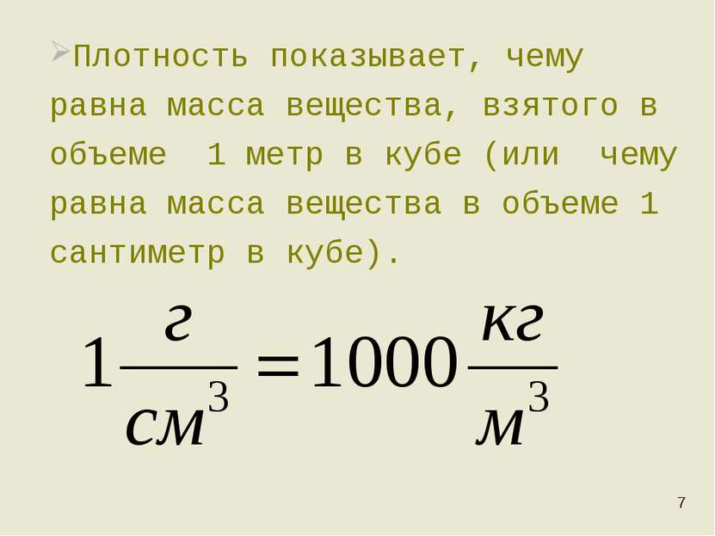

Slide 8
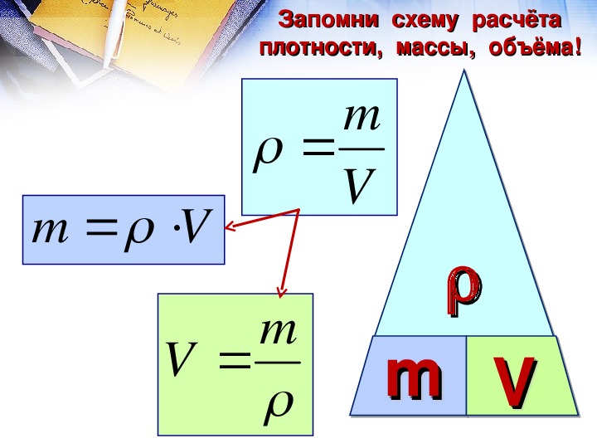
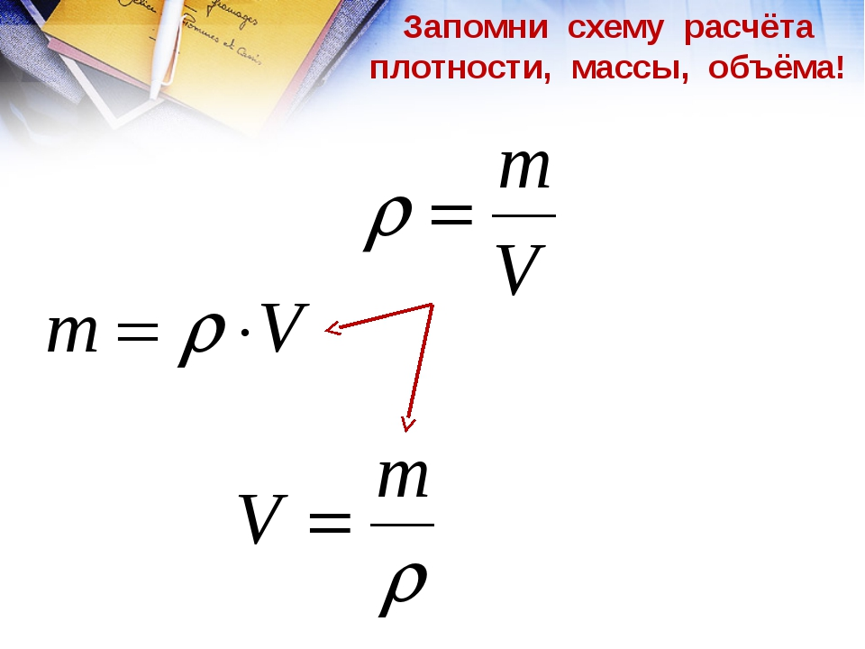

Slide 9
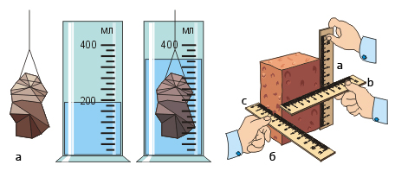
Как найти плотность тела неправильной формы?

Slide 10
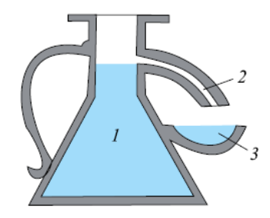
Абу Райхан Беруни
Беруни изготовил специальный прибор. Тело, объем которого необходимо было измерить, погружалось в сосуд (1) с водой. Тогда количество жидкости, равное объему измеряемого тела, через горлышко
(2) вытекало в чашку (3).
Беруни также определил плотность веществ, которые легче воды, такие как воск, парафин, дерево.

Slide 11
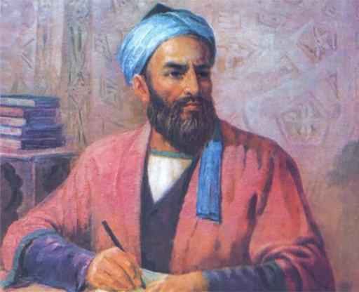
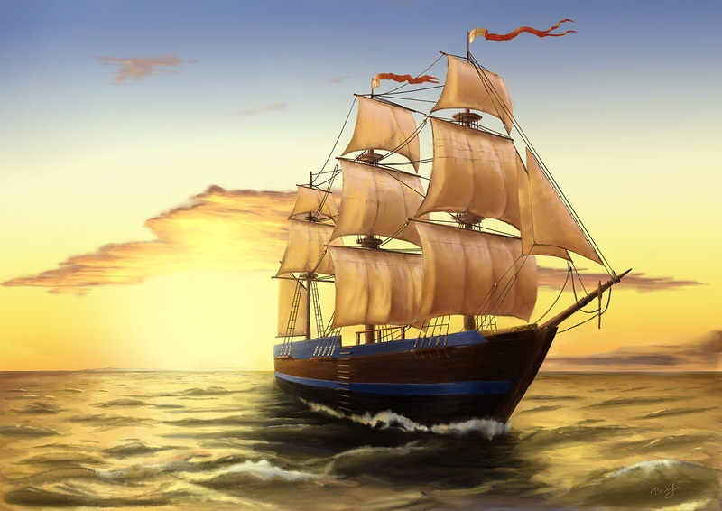
Абу Райхан Беруни
Беруни в своем труде «Индия» утверждал: «Опасность, которую представляют для судов эти места (места впадения рек в моря), заключается в том, что пресная вода в отличие от соленой воды хуже поднимает тяжелые тела».

Slide 12
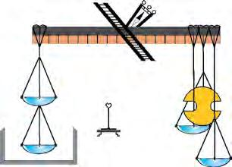
Абдуррахман Хазин
«Весы мудрости» — это равноплечие рычажные весы с пятью чашами и передвижной гирей, с помощью которых можно взвешивать разные грузы в воздухе и в воде.

Slide 13
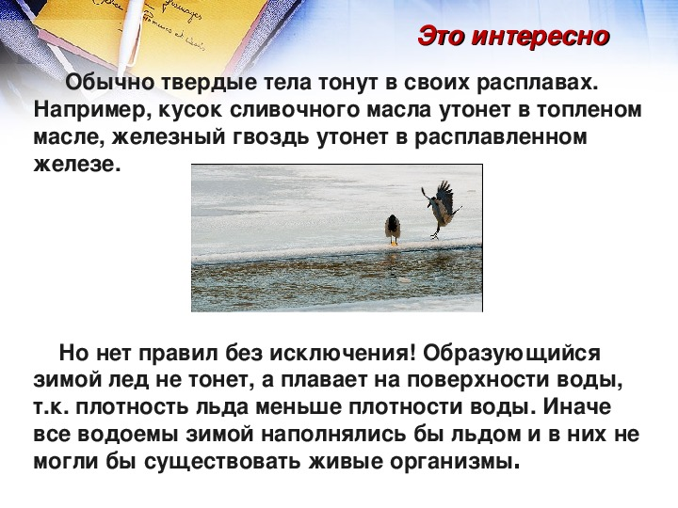

Slide 14
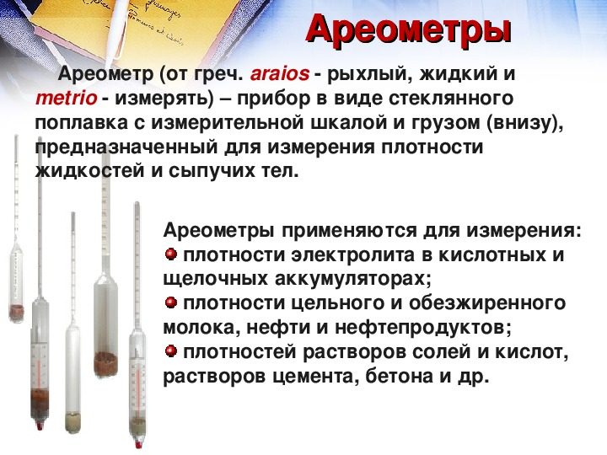

Slide 15
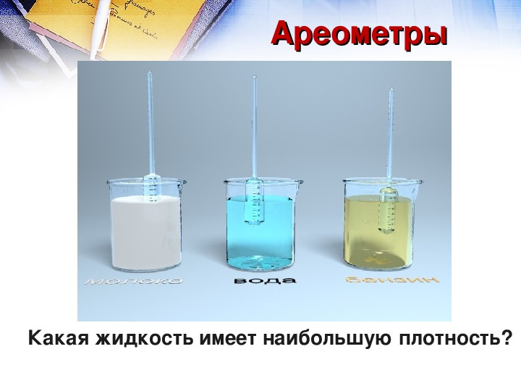

Slide 16
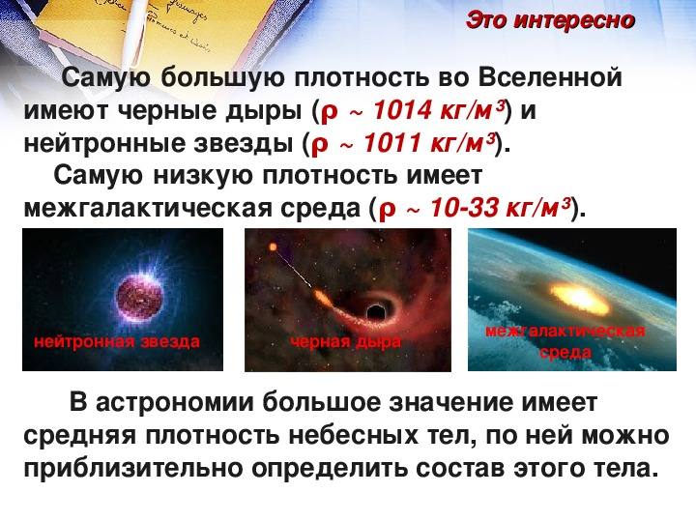

Slide 17
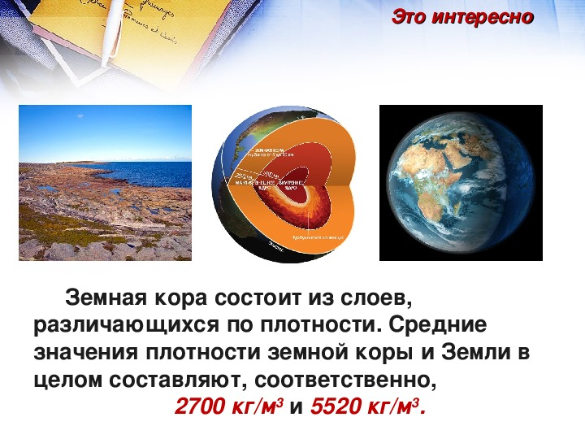

Slide 18
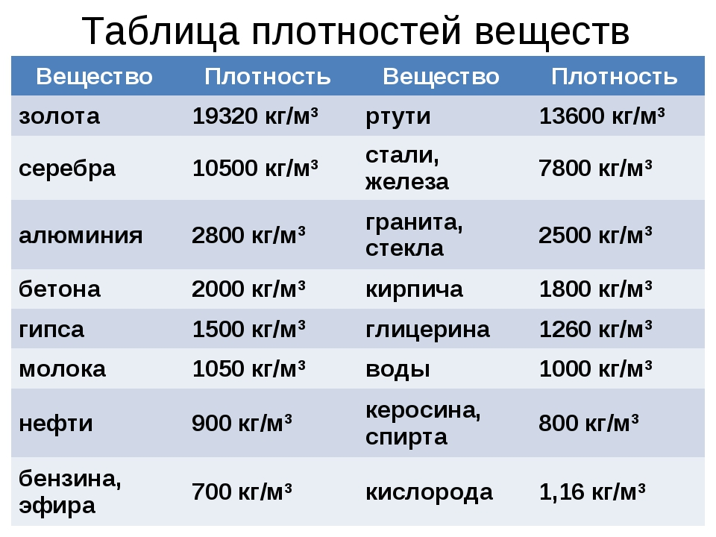

Slide 19
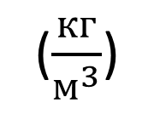
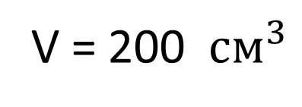
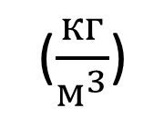


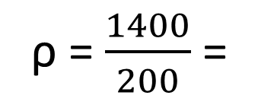
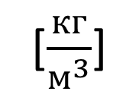

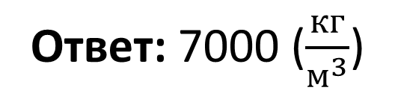
Задача № 1
Определите плотность металла, если деталь массой 1400 г, изготовленная из него, имеет объём 200 ${см}^{3}$.
Дано:
Решение:
ρ = $\frac{m}{V}$
m = 1400 г
ρ = $\frac{1400}{200}$ =
7
($\frac{г}{{см}^{3}}$)
= 7*1000
($\frac{кг}{м^{3}}$)
= 7000
($\frac{кг}{м^{3}}$)
V = 200 ${см}^{3}$
[ρ] =
[$\frac{кг}{м^{3}}$]
ρ - ?
Ответ: 7000 ($\frac{кг}{м^{3}}$)

Slide 20
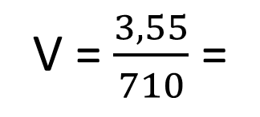
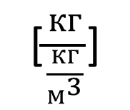
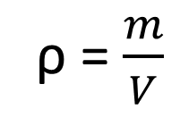

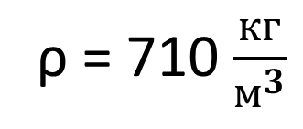
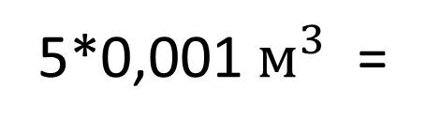
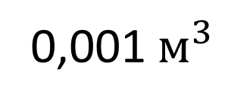
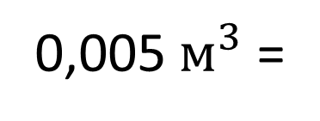
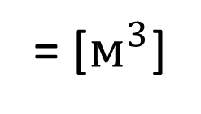
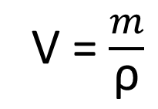
Задача № 2
Какова вместимость канистры, если в нее можно налить 3,55 кг бензина. Плотность бензина 710 $\frac{кг}{м^{3}}$.
Дано:
Решение:
1 л =
0,001 $м^{3}$
ρ = $\frac{m}{V}$
V = $\frac{m}{\text{ρ}}$
m = 3,55 кг
ρ = 710 $\frac{кг}{м^{3}}$
V = $\frac{3,55}{710}$ =
0,005 $м^{3}$ =
5*0,001 $м^{3}$ =
5 л
[V] =
[$\frac{кг}{\frac{кг}{м^{3}}}$]
= [$м^{3}$]
V = ?
Ответ: 5 л

Slide 21
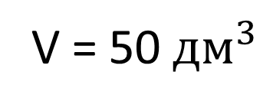
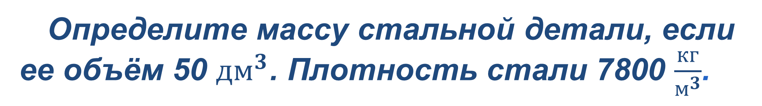
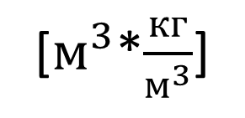
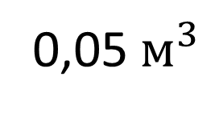
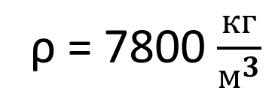
Задача № 3
Определите массу стальной детали, если ее объём 50 ${дм}^{3}$. Плотность стали 7800 $\frac{кг}{м^{3}}$.
Дано:
CИ:
Решение:
V = 50 ${дм}^{3}$
0,05 $м^{3}$
m = V* ρ
m = 0,05* 7800 =
390 (кг)
ρ = 7800 $\frac{кг}{м^{3}}$
[m] =
[$м^{3}$*$\frac{кг}{м^{3}}$]
= [кг]
m = ?
Ответ: 390 кг

Slide 22
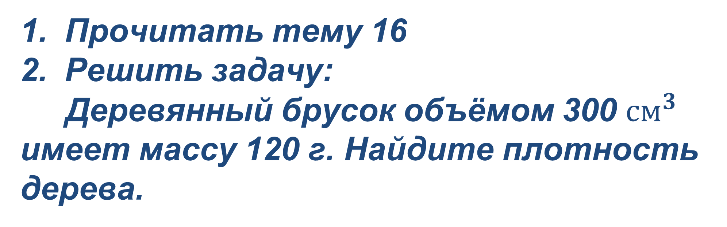
Задание:
Прочитать тему 16
Решить задачу:
Деревянный брусок объёмом 300 ${см}^{3}$ имеет массу 120 г. Найдите плотность дерева.

